Slide 1
JUDO
by Sven Janči

Slide 2
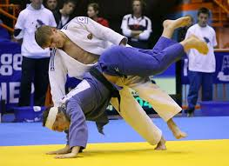
Judo je borilačka vještina i olimpijski sport nastao kao skup odabranih tehnika iz borilačkih vještina (udaračkih i hrvačkih).

Slide 3
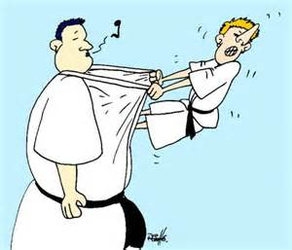
Povijest juda
Osinvač juda bio je Jigoro Kano. On je 1882. odlučio razviti borilačku vještinu koja bi omogućavala slabijim osobama da pobijede veće protivnike. Nazvao ju je judo (nježni put). Judo je ubrzo postao dio japanskog školskog obrazovanja i počeo se širiti po cijelom svijetu.
U Hrvatskoj se judo kao sport pojavio 1951., a prvi judo klub u Hrvatskoj bio je Akademski judo klub Mladost iz Zagreba.

Slide 4
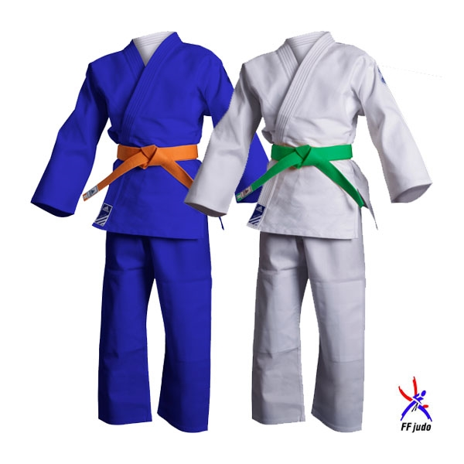
Oprema
Judoke (oni koji treniraju judo) treniraju u specijalnoj vrsti kimona koji se zove JUDOGI. Judogi može biti bijele ili plave boje. Judogi se veže posebnim debelim pojasom koji odgovara Judokinom rangu, a naziva se OBI.
Judo borba odvija se na borilištu – strunjači koja se naziva TATAMI.

Slide 5
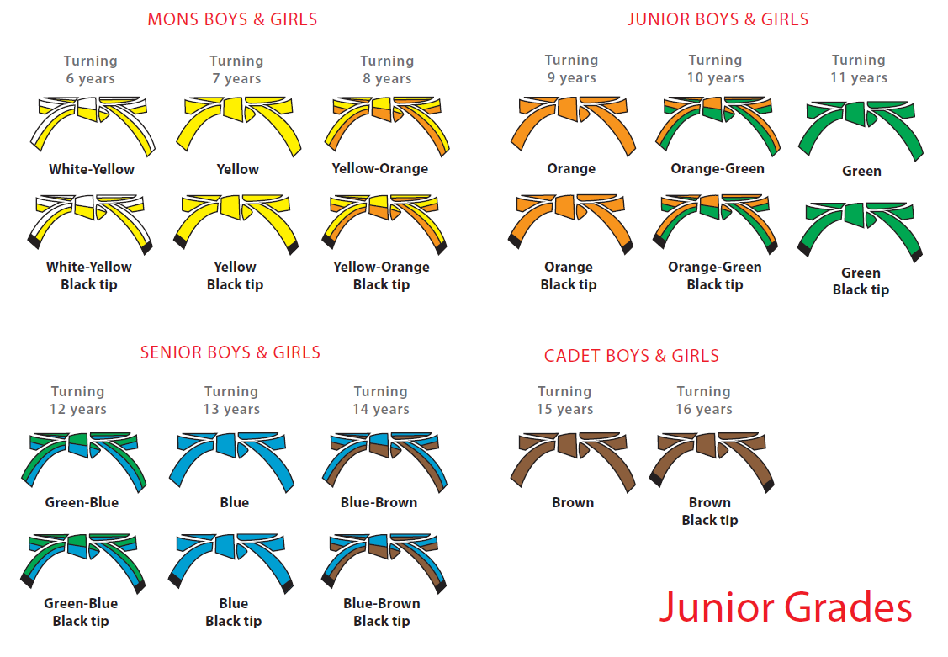
OCJENJIVANJE ZNANJA
Judoke su rangirani u skladu sa svojim znanjem i svojim rezultatima postignutim u borbama. Postoji 9 učeničkih (KYU) i 10 majstorskih (DAN) rangova s pripadajućim pojasevima.

Slide 6
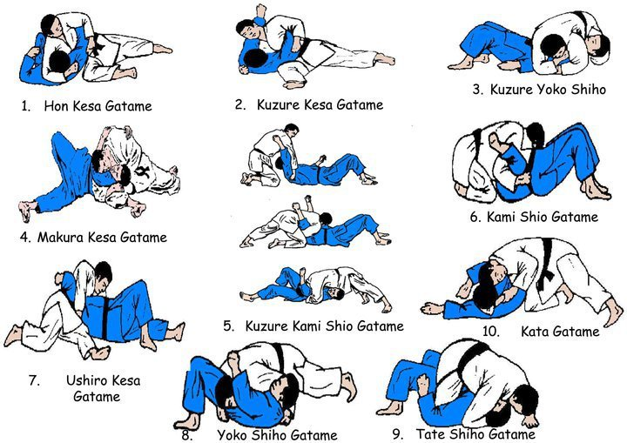
TEHNIKE
Natjecateljski judo se većinom bazira na tehnikama bacanja, koje se dijele na ručne tehnike, bacanja preko boka, i nožne tehnike. Judo se sastoji i od tehnika u parteru koje se dijele na držanja, gušenja i poluge na rukama.

Slide 7
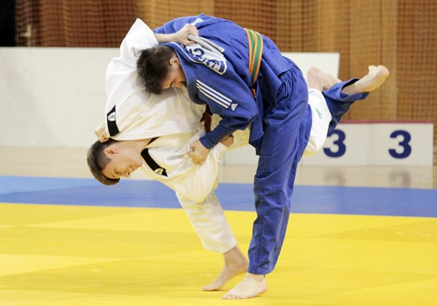
PRAVILA OLIMPIJSKOG JUDA
Judo je ušao u program Olimpijskih igara na igrama u Tokyu 1964. godine samo za muškarce, a za žene je uveden tek 1992. godine. U meču se može pobijediti:
1. bacanjam
2. u parteru gušenjem, polugom i zahvatom držanja duže od 25 seukndi
3. na bodove
Kao i svaki sport Judo ima točno određena pravila kojih se borci moraju pridržavati prilikom nastupa na natjecanjima. Zbog tih pravila današnji ishodi borbi ne završavaju sa smrtnim slučajevima kao što je to bio slučaj nekada.
Konkurencija je, kao i u gotovo svim borilačkim sportovima, podijeljena na mnogo težinskih grupa kako u ženskoj tako i u muškoj konkurenciji.

Slide 8
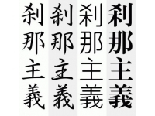
A SAD MALO JAPANSKOG...
Početak borbe – HAJIME
Prekid borbe – MATE
Završetak borbe – MATE SORE MADE
Desno – MIGI
Lijevo – HIDARI
Naklon – REI
Pojas – OBI
Učitelj – SENSEI
Učenik – JUDOKA
Dvorana – DOJO
Bacač – TORI
Onaj kojeg se baca – UKE
Kad polažemo za pojas, uz razne tehnike i borbe, moramo znati ove i mnoge druge japanske riječi i razne podatke o judu.

Slide 9
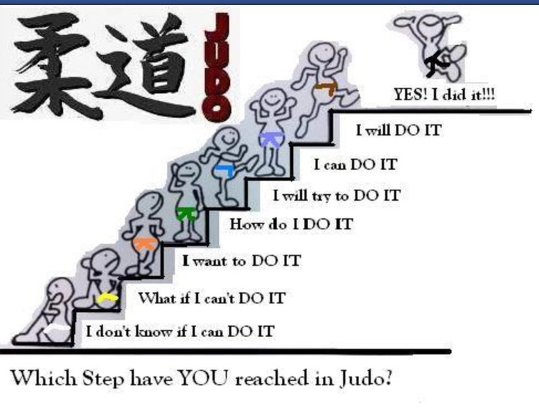
ZANIMLJIVOSTI
Judo je, unatoč svom olimpijskom statusu, opasan i naporan sport. U počecima se nerijetko znalo dogoditi da jedan od natjecatelja izgubi život na tatamiju. Jedan od prvih učenika Jigora Kana je znao reći da je svaki put, prije nego bi krenuo na turnir, obavio sve poslove koje je trebao i pozdravio se s roditeljima.
Najviši rang judo znanja, 10. Dan, je do sada u povijesti dobilo svega 15 judoka, od kojih su danas samo 3 živuća.
Iako je najviši rang 10. Dan, označen crvenom bojom pojasa, ponekad se majstori tog ranga odlučuju za bijeli pojas, čime naglašavaju životni ciklus i činjenicu da se uvijek nešto novo može naučiti bez obzira na sadašnje znanje.

Slide 10
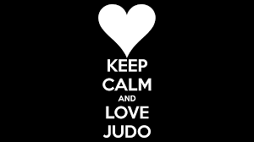
Judo je super!
U Judu granice gotovo i ne postoje. Njime se bave djeca ali i ljudi u poodmakloj dobi. Ovaj sport je pristupačan i zanimljiv pa niti ne čudi veliki interes za istim. U početku se tehnike Juda uče u prazno, potom s partnerom u laganom sparingu. Trenirajući Judo steći ćete samodisciplinu i samopoštovanje prema sebi i drugima. Poboljšati ćete koncentraciju i samopouzdanje, naravno i snagu, fleksibilnost … Još jedna prednost Juda je i činjenica da on odlično služi da samoobranu ukoliko dođe do te potrebe. A treba spomenuti da je Judo sastavni dio treninga kod suvremenih gladijatora – boraca koji treniraju Ultimate Fight.

Slide 11
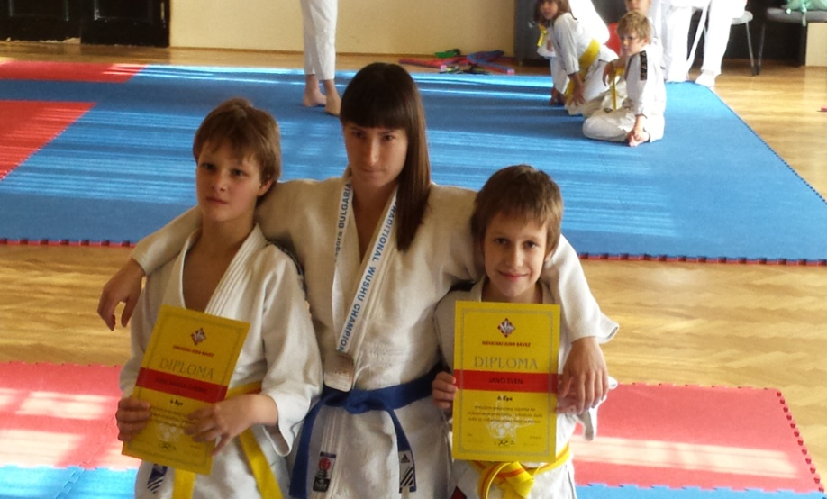
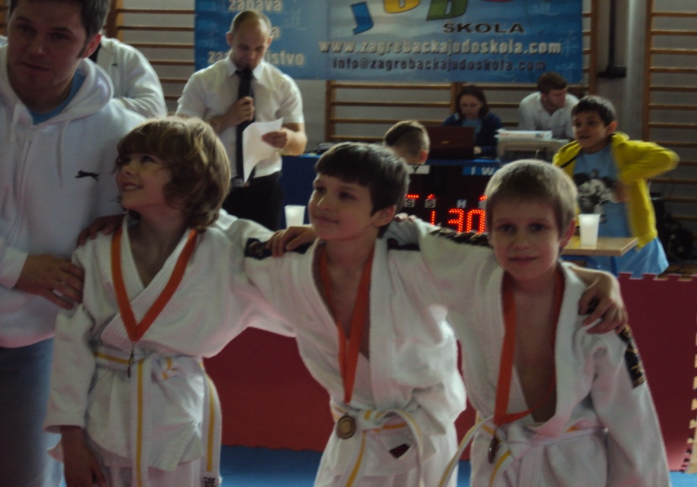
JUDO I JA
Judo sam počeo trenirati još u vrtiću u Zagrebačkoj judo školi i treniram ga već 6 godina.
Svake godine imamo polaganje za pojas. Ove godine položio sam za 6. Kyu – žuto-narančasti pojas.
Dva puta godišnje imamo natjecanja po težinskim kategorijama.
Na zadnjem natjecanju osvojio sam srebrnu medalju i bio sam jako ponosan na sebe jer su protivnici bili veći i teži od mene.
REI

